Slide 1
THỰC HÀNH TIẾNG VIỆT

Slide 2
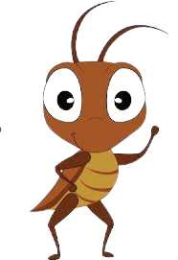
Chỉ ra các từ có trong câu bằng cách gạch chéo giữa các từ. Sau đó, gạch chân các từ đơn
Nếu được gặp Dế Mèn, em sẽ khuyên Dế Mèn điều gì? (viết 1 câu)

Slide 3
Ghi lại câu nói mà em thích nhất trong đoạn trích “Bài học đường đời đầu tiên”
Chỉ ra các từ có trong câu bằng cách gạch chéo giữa các từ. Sau đó, gạch chân các từ đơn

Slide 4
AI NHANH HƠN ?
Nhọn hoắt
Vuốt
Rung rinh
Cánh
Hủn hoẳn
Người
Đen nhánh
Bóng mỡ
Răng
Ngoàm ngoạp

Slide 5
BÀI 1:
“Đôi cánh tôi, trước kia ngắn hủn hoẳn bây giờ thành cái áo dài kín xuống tận chấm đuôi. Mỗi khi tôi vũ lên, đã nghe tiếng phành phạch giòn giã. Lúc tôi đi bách bộ thì cả người tôi rung rinh một màu nâu bóng mỡ soi gương được và rất ưa nhìn.”
Từ đơn | Từ phức
 | Từ ghép | Từ láy
tôi
hủn hoẳn
bóng mỡ
nghe
ưa nhìn
phành phạch
người
giòn giã
rung rinh

Slide 6
BÀI 2:
Phanh phách
Ngoàm ngoạp
Phanh phách
Ngoàm ngoạp
Phành phạch
Văng vẳng

Slide 7
BÀI 3:
Phanh phách: âm thanh phát ra do một vật sắc tác động liên tiếp vào một vật khác.
Ngoàm ngoạp: (nhai) nhiều, liên tục, nhanh.
Dún dẩy: điệu đi nhịp nhàng, ra vẻ kiểu cách.
Nhấn mạnh vẻ đẹp cường tráng, mạnh mẽ, đầy sức sống của tuổi trẻ → Dế Mèn hiện ra sinh động.
Tác dụng:
Dế Mèn bộc lộ niềm tự hào về chính mình.

Slide 8
BÀI 4:
Nghèo
Ở vào tình trạng không có hoặc có rất ít những gì thuộc về yêu cầu tối thiểu của đời sống vật chất.
VD: Nhà nó rất nghèo, Đất nước còn nghèo.
Nghèo sức
Khả năng hoạt động, làm việc hạn chế, sức khoẻ kém hơn những người bình thường.

Slide 9
BÀI 4:
Mưa dầm sùi sụt
Mưa nhỏ, rả rích, kéo dài không dứt.
Điệu hát
mưa dầm sùi sụt
Điệu hát nhỏ, kéo dài, buồn, ngậm ngùi, thê lương.

Slide 10
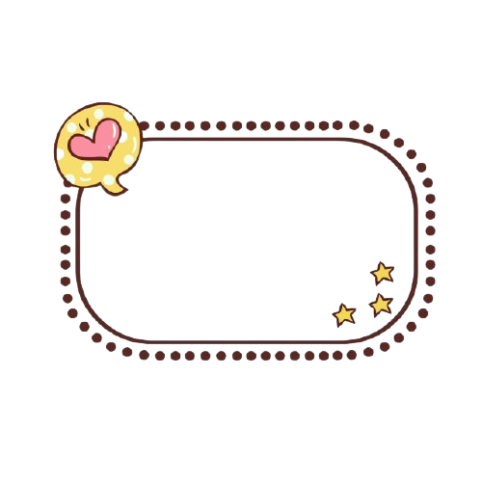
Viết đoạn văn (5-7 câu) nêu suy nghĩ của em về nhân vật Dế Mèn trong văn bản “Bài học đường đời đầu tiên”. Chỉ ra từ ghép, từ láy có sử dụng trong đoạn văn.

Slide 11
Chúc các em học giỏi!

